Slide 1

Seminario
URBES, ARCHIMEDE, Censimento Permanente.
I Comuni verso l’uso statistico degli archivi amministrativi e dei sistemi di integrazione
delle fonti
Caterina Caridi
USCI -Comune di Reggio Calabria Napoli, 28 Ottobre 2015

Slide 2
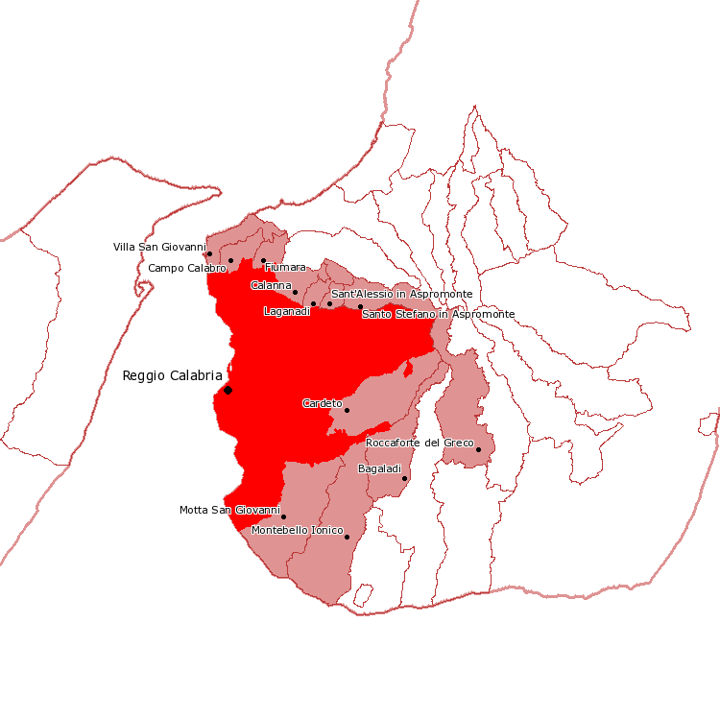
Il Bes
nell'Area dello Stretto
Caterina Caridi
USCI - Comune di Reggio Calabria Napoli, 28 Ottobre 2015

Slide 3
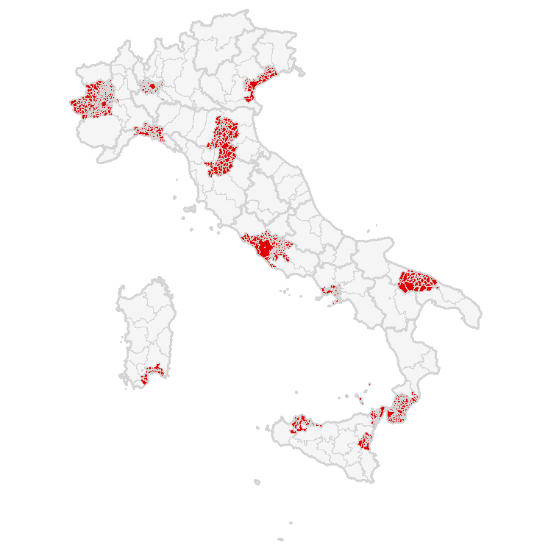

Nascita URBES
Nasce nel 2012 come una rete di città metropolitane per la sperimentazione e il confronto di indicatori di benessere urbano equo e sostenibile, promossa da Istat e ANCI.
Lettera del 12 febbraio 2012 del Presidente Istat ai Sindaci dei Comuni delle aree metropolitane e di Roma Capitale.
Fa riferimento alla proposta del Comune di Bologna e di Laboratorio Urbano di creare una rete di città metropolitane per la sperimentazione e il confronto di indicatori di benessere urbano equo e sostenibile (UrBes).
“Il Bes nell’area dello stretto”
Caterina Caridi – Napoli 28 Ottobre 2015

Slide 4
Cosa è URBES
Il progetto per misurare il benessere equo e sostenibile, nato da un’iniziativa congiunta del Cnel e dell’Istat, si inquadra nel dibattito internazionale sul “superamento del Pil, alimentato dalla consapevolezza che i parametri sui quali valutare il progresso di una società non possano essere esclusivamente di carattere economico,ma debbano tenere conto anche delle fondamentali dimensioni sociali e ambientali del benessere.
“Il Prodotto Interno Lordo misura tutto, eccetto ciò che rende la vita veramente degna di essere vissuta”.
R. Kennedy
“Il Bes nell’area dello stretto”
Caterina Caridi – Napoli,28 Ottobre 2015

Slide 5
Obiettivi URBES
  Declinare a livello locale (provincia, Area Metropolitana, Comune capoluogo) il Bes;
  Misurare il Bes a livello territoriale integrando le misure valide a livello nazionale con altre rispondenti alle esigenze informative locali;
  Descrivere l’Italia delle città con una rendicontazione periodica sullo “stato della città”;
  Promuovere lo sviluppo di esperienze di partecipazione e di democrazia locale consentendo ai cittadini di valutare i risultati dell’azione di governo della città.
“Il Bes nell’area dello stretto”
Caterina Caridi – Napoli,28 Ottobre 2015

Slide 6
Città metropolitane e Comuni interessati da UrBES 1
Al 1° Rapporto UrBES sono state interessate gran parte delle città metropolitane:
Reggio Calabria, Roma, Torino, Venezia, Bari, Bologna, Cagliari, Firenze, Genova, Milano, Palermo, Napoli e i comuni capoluogo di Brescia, Messina, Bolzano e Pesaro (anche la provincia).
“Il Bes nell’area dello stretto”
Caterina Caridi – Napoli, 28 Ottobre 2015

Slide 7
Contenuti URBES II
Con il II Rapporto UrBes è stata realizzata una serie di avanzamenti per quanto riguarda:
la capacità informativa sul Bes nelle città, attraverso il nuovo set di indicatori
il rafforzamento della rete dei Comuni aderenti al Progetto
la connessione con gli strumenti e i progetti delle politiche urbane
l’attivazione degli ulteriori percorsi di ricerca sulla misurazione del benessere urbano
“Il Bes nell’area dello stretto”
Caterina Caridi – Napoli, 28 Ottobre 2015

Slide 8
Rapporto URBES II
La rete delle città coinvolte comprende:
*
le 10 Città Metropolitane: Torino, Genova, Milano, Venezia, Bologna, Firenze, Roma, Napoli, Bari e Reggio di Calabria;
*
le 4 Città Metropolitane già previste ma non ancora costituite: Palermo, Messina, Catania e Cagliari;
*
altri 15 Comuni: Brescia, Bolzano, Verona, Trieste, Parma, Reggio Emilia, Cesena, Forlì, Livorno, Prato, Perugia, Terni, Pesaro, Potenza, Catanzaro.
*
da 25 a 64 il set di indicatori utilizzato per la misurazione del Bes nelle città, che sono passati in un anno
“Il Bes nell’area dello stretto”
Caterina Caridi – Napoli, 28 Ottobre 2015

Slide 9
Sicurezza
Politica e Istituzioni
Qualità dei Servizi
Lavoro e conciliazione dei tempi di vita
URBES
Indicatori
Ambiente
Benessere economico
Salute
Paesaggio e patrimonio culturale
Istruzione e Formazione
Ricerca e innovazione
Relazioni sociali
“Il Bes nell’area dello stretto”
Caterina Caridi – Napoli, 28 Ottobre 2015

Slide 10
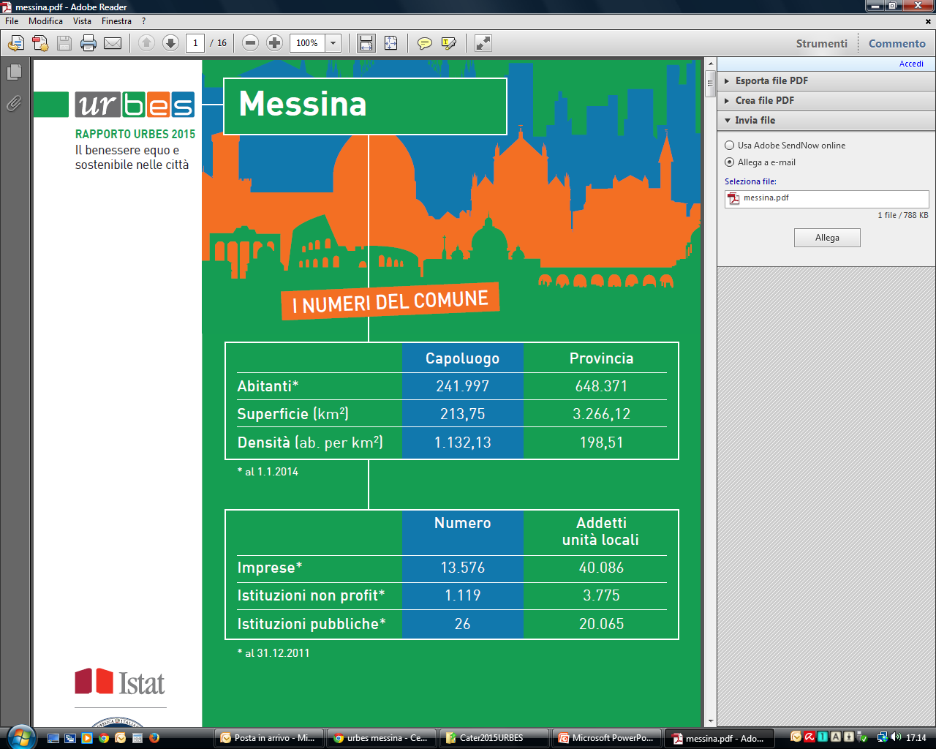
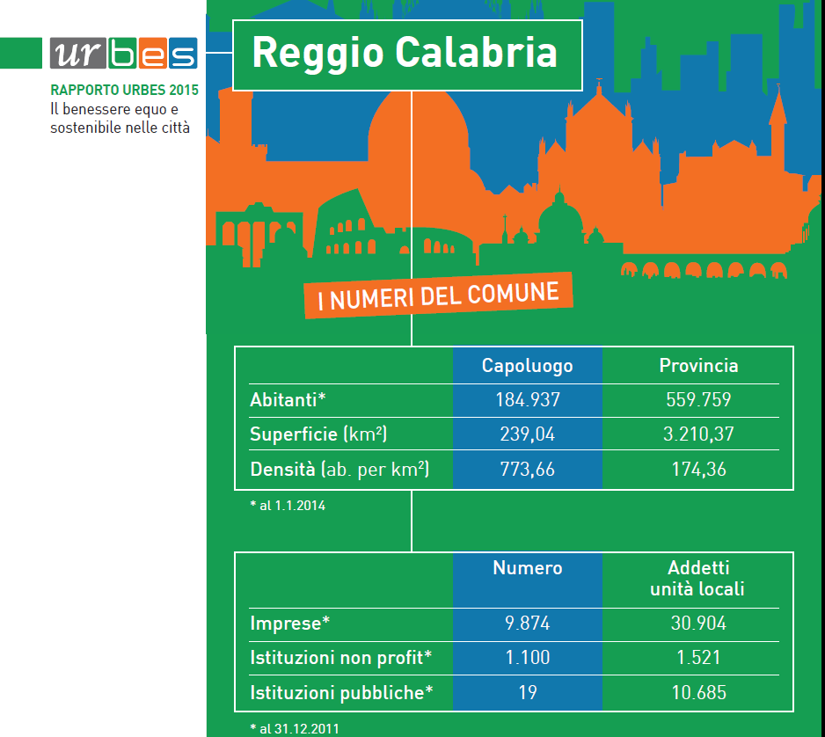
Il rapporto URBES
“Il Bes nell’area dello stretto”
Caterina Caridi – Napoli, 28 Ottobre 2015

Slide 11


Salute
79,4
84,4
“Il Bes nell’area dello stretto”
Caterina Caridi – Napoli, 28 Ottobre 2015

Slide 12
Salute
Tassi di mortalità infantile per provincia
Anni 2004-2011
“Il Bes nell’area dello stretto”
Caterina Caridi – Napoli, 28 Ottobre 2015

Slide 13
Istruzione e Formazione
Persone di 25-64 anni che hanno completato almeno la scuola secondaria di II grado
Anni 2001 e 2011 (valori percentuali)
“Il Bes nell’area dello stretto”
Caterina Caridi – Napoli, 28 Ottobre 2015

Slide 14
Istruzione e Formazione
Comune di Reggio Calabria
Comune di Messina
Comune di Reggio Calabria
Comune di Messina
“Il Bes nell’area dello stretto”
Caterina Caridi – Napoli, 28 Ottobre 2015

Slide 15
Istruzione e Formazione
Persone di 18-24 anni che hanno conseguito solo la licenza media e non sono inseriti in un programma di formazione per sesso e comune capoluogo
Anni 2001 e 2011 (valori percentuali)
Comune di Reggio Calabria
Comune di Messina
“Il Bes nell’area dello stretto”
Caterina Caridi – Napoli, 28 Ottobre 2015

Slide 16
Istruzione e Formazione
Persone di 15-29 anni che non lavorano e non studiano (Neet)
per sesso e comune capoluogo di provincia
Anni 2001 e 2011 (valori percentuali)
Comune di Messina
Comune di Reggio Calabria
“Il Bes nell’area dello stretto”
Caterina Caridi – Napoli, 28 Ottobre 2015

Slide 17
Lavoro e conciliazione dei tempi di vita
Tasso di occupazione della popolazione in età 20-64 anni
Anni 2004-2013 (valori percentuali)
“Il Bes nell’area dello stretto”
Caterina Caridi – Napoli, 28 Ottobre 2015

Slide 18
Lavoro e conciliazione dei tempi di vita
Tasso di mancata partecipazione al lavoro della popolazione in età 15-74 per provincia
Anni 2004-2013 (valori percentuali)
“Il Bes nell’area dello stretto”
Caterina Caridi – Napoli, 28 Ottobre 2015

Slide 19
Lavoro e conciliazione dei tempi di vita
Tasso di mortalità degli infortuni sul lavoro per provincia
Anni 2010-2012
(Infortuni mortali per 100.000 occupati)
“Il Bes nell’area dello stretto”
Caterina Caridi – Napoli, 28 Ottobre 2015

Slide 20
Benessere Economico
Reddito disponibile delle famiglie consumatrici pro capite per provincia e ripartizione geografica
Anni 2009-2012 (in euro)
“Il Bes nell’area dello stretto”
Caterina Caridi – Napoli, 28 Ottobre 2015

Slide 21
Benessere Economico
Contribuenti con redditi Irpef dichiarati inferiori a 10.000 euro Anno 2012
(percentuale sul totale dei contribuenti IRPEF)
“Il Bes nell’area dello stretto”
Caterina Caridi – Napoli, 28 Ottobre 2015

Slide 22
Benessere Economico
Sofferenze bancarie delle famiglie consumatrici per provincia
Anni 2011-2013
(incidenza percentuale sugli impieghi delle famiglie consumatrici)
“Il Bes nell’area dello stretto”
Caterina Caridi – Napoli, 28 Ottobre 2015

Slide 23
Relazioni sociali
Numero di istituzioni non profit
Anni 2001 e 2011 (per 10.000 abitanti)
 | 2001 | 2011
Reggio di Calabria | 36,4 | 60,8
Messina | 27,2 | 46,0
Calabria | 32,2 | 40,6
Nord | 47,3 | 57,8
Centro | 44,8 | 55,8
Mezzogiorno | 31,9 | 38,5
Italia | 41,3 | 50,7
Numero di volontari delle unità locali delle istituzioni non profit
Anni 2001 e 2011 (per 10.000 abitanti)
 | 2001 | 2011
Reggio di Calabria | 259,9 | 620,0
Messina | 235,8 | 487,3
Calabria | 321,0 | 468,4
Nord | 730,6 | 999,6
Centro | 585,9 | 906,8
Mezzogiorno | 393,6 | 478,4
Italia | 581,7 | 800,7
“Il Bes nell’area dello stretto”
Caterina Caridi – Napoli, 28 Ottobre 2015

Slide 24
Relazioni sociali
Numero di cooperative sociali per comune capoluogo di provincia - Anni 2001 e 2011 (per 10.000 abitanti)
 | 2001 | 2011
Reggio di Calabria | 1,8 | 4,5
Messina | 0,8 | 2,6
Calabria | 1,0 | 2,1
Nord | 1,0 | 1,7
Centro | 0,9 | 1,8
Mezzogiorno | 1,1 | 2,2
Italia | 1,0 | 1,9
Numero di lavoratori retribuiti delle unità locali delle cooperative sociali per comune capoluogo di provincia
Anni 2001 e 2011 (Per 10.000 abitanti)
 | 2001 | 2011
Reggio di Calabria | 18,0 | 44,6
Messina | 29,2 | 88,5
Calabria | 11,4 | 21,3
Nord | 36,9 | 79,0
Centro | 30,2 | 64,5
Mezzogiorno | 15,4 | 35,7
Italia | 27,9 | 61,2
“Il Bes nell’area dello stretto”
Caterina Caridi – Napoli, 28 Ottobre 2015

Slide 25
---------------Grazie a tutti per l’attenzione …………..
“Il Bes nell’area dello stretto”
Caterina Caridi – Napoli, 28 Ottobre 2015

